Slide 1
DICOM标准介绍

Slide 2
DICOM标准发展背景
DICOM标准的基本概念和定义
DICOM标准的组成
DICOM信息模型和信息定义
DICOM消息交换和网络通信
DICOM介质存储功能和文件格式
医学图像的信息组织及其表现

Slide 3
DICOM标准发展背景
DICOM 是 Digital Imaging and Communication of Medicine 的缩写， 是美国放射学会(American College of Radiology，ACR)和美国电器制造商协会(National Electrical ManufacturersAssociation，NEMA)组织制定的专门用于医学图像的存储和传输的标准名称。
当 CT 和 MR 等设备生成高质量的、形象直观的图像在医疗诊断中广泛使用时，由于不同的生产商不同型号的设备产生的图像各自采用了不同的格式，使得不同的设备之间的信息资源难以互相使用，医院 PACS 系统的实施具有很大的困难。医疗信息系统随之带来许多新的问题: 如何存储数据量极大的图像并能有效地管理？不同生产商的设备能否直接连接？如何能够在不同的生产商设备之间能够共享信息资源？等等。很明显这些问题的解决方法就是采用统一的标准。

Slide 4
DICOM标准发展背景
由於 ACR 与 NEMA 在医疗数位影像传输规范的发展与努力， DICOM3.0 已成为北美、欧洲及日本各国在 Health care informatics 影像应用的标准。这些协会除了 ANSI,ISO 外， 还包括欧洲的"Europen Committee for Standardization Technical committee on Medical Informatics (CENTC 251)及日本的"Japan Industries of Association for Radiation Apparatus (JIRA)"。1994 年, 在美国芝加哥所举办的 RSNA 年会上, 就已经有 40 个以上的厂商参与 DICOM 的成果展示, 他们利用 DICOM3.0 的标准， 透过网络与各医院连线，进行医学影像传输及处理的功能显示，主题包括:CR,CT,MR,US 各类型医学影像资料。

Slide 5
DICOM标准发展背景
经过十多年的发展，该标准已经被医疗设备生产商和医疗界广泛接受，在医疗仪器中得到普及和应用，带有 DICOM 接口的计算机断层扫描(CT)、核磁共振(MR)、心血管造影和超声成像设备大量出现，在医疗信息系统数字网络化中起了重要的作用。
DICOM 是随着图像化、计算机化的医疗设备的普及和医院管理信息系统，特别是图像存档和通信系统(Picture Archiving and Communication System, PACS)和远程医疗系统的发展应运而生的。

Slide 6
DICOM标准发展背景
1983 年成立了专门委员会,制定用于医学图像存储和通信的标准，提供与制造商无关的数字图像及其相关的通信和存储功能的统一格式，以促进 PACS 的发展，并提供广泛的分布式的诊断和查询功能.
ACR-NEMA1.0 版本于 1985 年推出，随后增加了新的数据元素并对部分内容进行修改，形成 2.0 版本.
由于认识到标准对网络支持的不足和标准本身存在的结构性问题，ACR-NEMA 结合当时的技术条件和方法对标准作了彻底的重新制定， 在 1993 年正式公布了新的版本， 命名为DICOM3.0
与原版本相比，3.0 版本采用了面向对象的分析方法，定义了医学图 像 在 存 储 和 通 信 过 程 中 的 各 种 实 体 和 关 系 ， 提 供 了 对ISO-OSI(International Standard Organization Open System Interconnection) 和 TCP/IP (Transmission Control Protocol / Internet Protocol)的支持，使得在医学图像应用层上可以与其它通信协议栈直接通信而不需要重新编写程序

Slide 7
DICOM标准的基本概念和定义
DICOM 是 (Digital Imaging and Communication of Medicine)专门用于医学图像的存储和传输的标准.
DICOM 标准涉及到医学图像、数据通信、管理信息系统等领域，在标准中又采用了面向对象的描述方法和 E-R(Entity-Relation)模型，从而引入了大量的各专业方面的术语
E-R 模型: 描述现实世界的一种信息模型。通过定义实体(entity)以及实体间的联系(relation)，表现系统的需求和功能。通常以 E-R 图的方式表示。在 DICOM 中，用方框表示实体，菱形表示联系，用带箭头或不带箭头的线段将实体(方框)与联系(菱形)连接表示它们之间存在联系。这是面向对象的分析方法所采用的主要表示方法，是对客观世界的一种抽象
信息对象定义(Information Object Definition，IOD): 信息实体的抽象，是 DICOM 命令的作用受体
服务对象对(Service Object Pair，SOP): DICOM 信息传递的基本功能单位。包括一个信息对象和一组 DICOM 消息服务元素

Slide 8
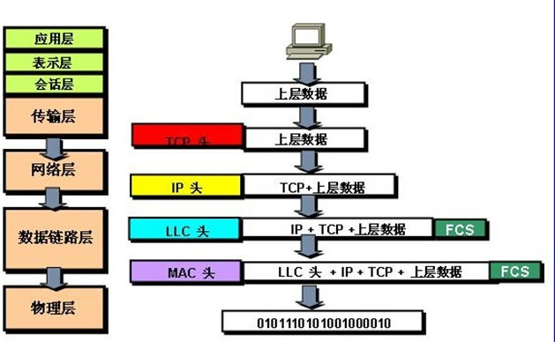
DICOM标准的基本概念和定义
ISO-OSI: 国际标准化组织(ISO)所定义的开放系统互联(OSI)的七层网络参考模型。作为一个严格的网络模型，对于计算机网络的研究和发展起了重要的作用，但是由于种种原因在实际中并未得到广泛的普及使用。DICOM 标准在制定时，OSI 正是发展的高潮，因此也作为 DICOM 中主要的网络参考模型
TCP/IP: 是传输控制协议/互联网协议，它首先在 UNIX 系统中使用， 随后成为计算机网络中不同种类计算机之间通信的主要通信协议，是互联网的基础

Slide 9
DICOM标准的组成
Part 1: 引言与概述（Introduction and Overview）:定义了文档中使用的属于并且对标准其他章节的概述。
Part 2: 兼容性（Conformance）：定义了要求制造商精确描述其产品兼容性声明。
Part 3: 信息对象定义（Information Object Definitions）：定义了若干个信息对象类，包括普通型和复杂型，作为医疗现实中实体的抽象定义。
Part 4: 服务类规范（Service Class Specifications）：定义多个服务类，所有DICOM功能都通过服务类的使用来实现。Part 5: 数据结构及编码（Data Structures and Encoding）：定义了构造DICOM消息中传递的数据集的编码规则。
Part 6: 数据字典（Data Dictionary）：列出了DICOM标准中所有的数据元 素定义。
Part 7: 信息交换（Message Exchange）：定义了用于应用实体交换消息的服务和协议。

Slide 10
DICOM标准的组成
Part 8: 消息交换的网络通讯支持（Network Communication Support for Message Exchange）：说明了DICOM实体之间在网络环境中通信服务和必要的上层协议的支持。这些服务和协议保证了应用实体之间有效地和正确地通过网络进行通信。DICOM中的网络环境包括OSI和TCP／IP两种参考模型，DICOM只是使用而不 是实现这两类协议，因而具有通用性。
Part 10: 用于介质交换的介质存储和文件格式（Media Storage and File Format for Media Interchange ）：详细说明了在可移除介质上存储医学成像信息的通用模型。 Part 11: 介质存储应用概要（Media Storage Application Profiles）：规定了介质存储中应用选择机制和策略。
Part 14: 灰度图像的标准显示功能（Grayscale Standard Display Function）：详细规范了胶片打印及各种图像显示器材的显示参数。

Slide 11
DICOM信息模型和信息定义 (part3-6)
DICOM 中专门定义了自己的“语法”和“词汇”。
DICOM 的“词汇”是用一对整数表示的，称为标记(Tag)，用数据字典给出详细的定义和解释。另外用 UID 的方法给出唯一标识。
语法则是指信息组成的规则。在 DICOM 中，数据种类相当多，被分成各个层次，有信息对象定义(IOD)、消息(Message)、命令集、数据集、数据元素、传输语法等。只有通信双方按约定的统一的方法组织数据，才可能准确获得对方传输的信息

Slide 12
DICOM信息模型和信息定义 (part3-6)
一个信息对象定义(IOD)是信息实体的集合，而信息实体是信息有关成分的组合。每个实体包含有关现实世界单个条目信息，如患者、图像等，称为属性。
一个属性描述了信息某一特征，如患者姓名等。相互关联的属性组合到信息对象模块 IOM 中。IOM 以数据集的形式出现，可以使用在多于一个 IOD 中。这些IOM 具有属性的语义描述，可以组合到一起。
在 DICOM 中，一个 IOD 可以由单个信息实体(称普通 IOD)或多个信息实体组合(称复合 IOD)组成。实现管理功能(通常是单一条目)的服务类使用普通 IOD， 而那些处理图像数据流(具有复杂信息结构)的服务类使用复合 IOD。

Slide 13
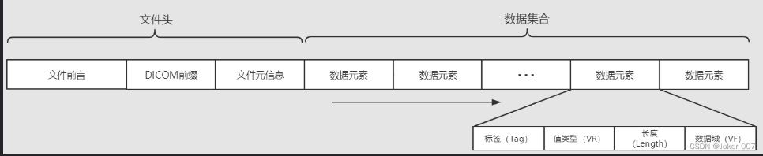
DICOM信息模型和信息定义 (part3-6)
引言：用于存放文件的有关说明，共128个字节
前缀：为DICM，4个字符，共4个字节，说明是DICOM文件文件头的最开始是引言，紧接着是前缀，然后是文件头，最后才是像素数据，像素数据对应得标签为（7fe0，0010），其他标签对应得信息详情可查询DICOM标准Part 6中得标准数据字典。

Slide 14
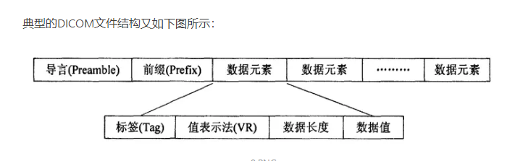
DICOM信息模型和信息定义 (part3-6)
标签（Tag）： 信息的唯一性编码，两个十六进制的数的组合(Group, Element) ，如（0002 0001）。
值表示法（VR）： DICOM定义得的数据类型 。
数据长度： 所有的数据元素都应该为偶数长度，若为奇数，需要加空格或空。
数据值： 数据值，长度必须是偶数 。

Slide 15
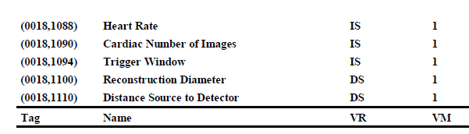
DICOM信息模型和信息定义 (part3-6)
标记(Tag) 是用一对 16 进制数表示的，由4个字节组成，包括2字节的组号和2字节的元素号, 格式为 (组号, 元素). 组号为偶数的是标准数据元素，具体含义可以在 DICOM 的数据字典中查到。DICOM 的数据字典定义了许多数据元素标记，涵盖了大多数的应用需要。组号为奇数的为私有数据元素，由用户在使用过程中自己定义。
例如: 在 DICOM 中(0008，0020)表示研究日期， (0018，1088)表示心率, 0010 0040 表示患者性别，其中的组号：0002描述设备通讯信息、0008描述特征参数、0010描述患者信息、0028描述图像信息参数

Slide 16
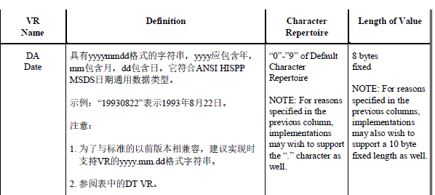
DICOM信息模型和信息定义 (part3-6)
值表示法（VR）： DICOM定义得的数据类型 共27种
值表示法有隐式和显式这两种形式。隐式就是采用预先规定的表示方法，通过标记从数据字典中查到 DICOM 对这个属性表示方法的规定，从而正确解释属性值的内容。显式是用两个字符明确表示值的表示方法，如 AE 表示应用实体， AS 表示年龄字符串，DT 是日期和时间，FD 表示双精度浮点数等

Slide 17
DICOM信息模型和信息定义 (part3-6)
在检查信息、序列信息、实例信息中都有对应的一个唯一标识UID，并且形成层级关系
这个标识可被用在世界上不同地点的多制造商环境中。
为保证每个标识的全球的唯一性，使用了下面的字符串(称为唯一标识符或 UID)产生机制:
<根>.<后缀>
根部分是由权威部门支持的，它保证没有其他人或机构再使用这个根标识。这个数值由标准化组织分配给公司或医院，但也必须保证在它们自己内部网络中也是唯一的。通过使用一个唯一的系统标识，每个系统在世界范围内有一个唯一的 根 。 后 缀 是 由 系 统 在 产 生 实 例 时 动 态 产 生 的 。 例 如 : “1.2.840.113619.2.16.1.120.940 481283.2.61”是 GE 的心血管造影系统产生的一个 UID

Slide 18
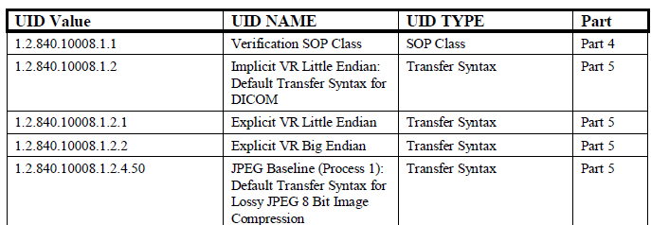
DICOM信息模型和信息定义 (part3-6)
“1.2.840.10008”是为DICOM定义的项目(如DICOM传输语法）保留的，不能由私人定义的项目（如图像实例)使用。

Slide 19
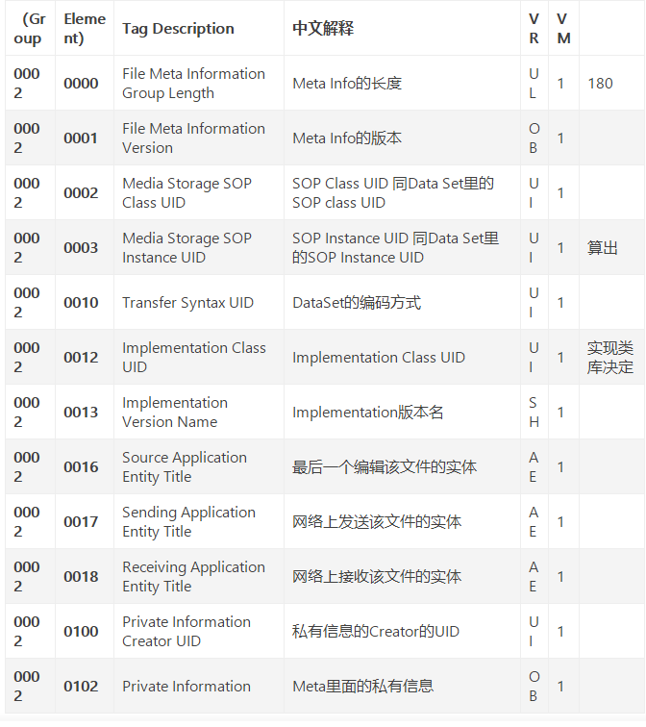
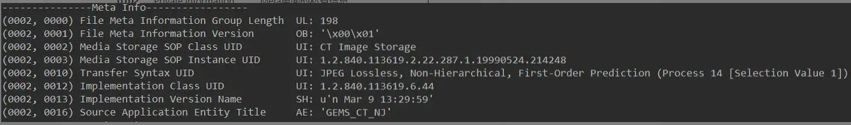
DICOM信息模型和信息定义 (part3-6)
MetaInfo文件引言：
该部分主要用于存放一些常用的信息，在标签为0002的组中

Slide 20
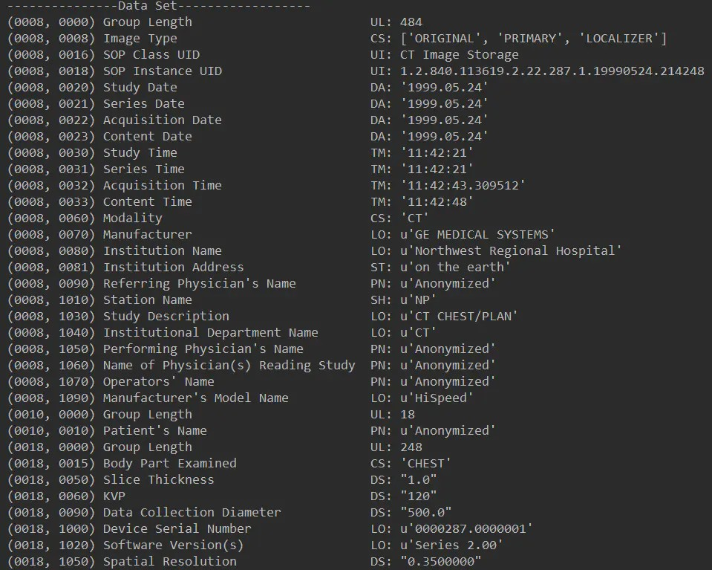
DICOM信息模型和信息定义 (part3-6)
数据集DataSet：
该部分用于存储图像相关信息，如病人Patient信息，检查Study信息、序列Series信息、实例Instance信息。
数据集是由若干个数据元素组成，按数据元素标记中的组号以及元素号数值增加的方式进行排序，依次排列
数据集的作用有两个:
(1)作为信息对象定义 IOD 中的信息对象模块 IOM;
(2)作为信息交换中消息(Message)携带的数据内容

Slide 21
DICOM消息交换和网络通信
DICOM 标准要解决的一个主要问题就是网络传输，也就是在各种各样的网络硬件和软件的环境下，如何能够实现医学图像可靠地高效地传送到期望的目的计算机中。为此，DICOM 标准采取的策略是在成熟的标准化的网络环境基础上增加对医学图像的支持，而不是从最低层开始定义，这样就可以直接利用现有的网络硬件和软件资源，促进 DICOM 标准的开发和应用

Slide 22
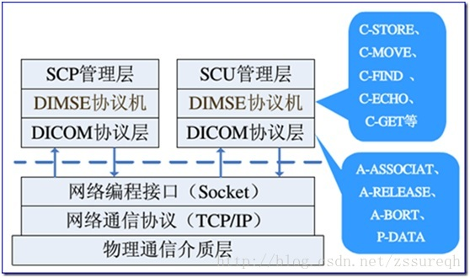
DICOM消息交换和网络通信
在DICOM应用进行通信时，需要给应用命名也叫作AE(Application Entity)，以便其他应用识别。
DICOM采用C/S模式来描述网络传输：客户端（Client）连接到服务端（Server），然后使用服务端提供的各项服务（Services）。
不同于传统网络连接中的Server和Client，DICOM中的Server叫做Service Class Provider（SCP），Client叫做Service Class User（SCU）。
想要建立DICOM连接（Association），客户端会向服务端发送连接请求消息，该消息主要描述客户端此次连接所期望的DICOM服务及相关设置；
随后服务端会查看客户端发送过来的请求信息，确认自己是否支持客户端请求的相关服务并给出反馈信息（DICOM中叫做响应信息Response Message）。
一旦网络连接建立，客户端（SCU）和服务端（SCP）就可以进行信息交互

Slide 23
DICOM消息交换和网络通信
SCU与SCP之间的数据通信主要包括图像数据的传输以及与图像相关的病人信息的传输等。这些信息的传输主要是利用DIMSE消息服务层中的各种服务原语实现的，包括C-STORE、C-FIND、C-MOVE、N-SET等。
DIMSE消息服务层的主要功能就是将SCU／SCP层的通信需求转换成DICOM中规定的各种消息服务原语，然后将消息服务原语传给下一层。在收到该消息服务原语后，DICOM上层协议层首先通过协议关联单元实现两个对等的应用实体的关联，商讨抽象句法以及传输语法。
完成关联后，DICOM上层协议层将消息服务原语以及附加的信息组织成协议数据单元，并实现数据交换

Slide 24
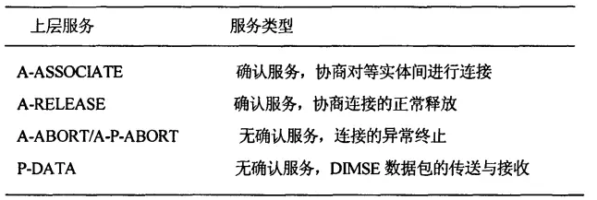
DICOM消息交换和网络通信
DICOM上层协议层（ULP）：ULP的作用主要包括两方面：①提供应用层的公共服 务元素ACSE，具体包括在对等应用实体间通信连接的建立协商，连接正常释放协 商，异常中止协商等功能；
②为DIMSE提供网络数据传输支持，也就是以ULP规定的协议数据包格式传送或接收DIMSE的命令流与数据流。

Slide 25
DICOM消息交换和网络通信
DICOM消息服务元素(DIMSE)(DICOM Message Service Element)为DICOM应用实体提供服务，其服务主要指加在信息对象定义(IOD)上的操作(Operation)或通告(Notification)。DIMSE层需要在关联已经建立的前提下工作，根据上层的指令调用相关的服务类，并结合信息实体形成服务对象对(SOP)。该层通过SOP完成应用实体支持的某项功能，例如C-STORE操作可完成一个IOD的传输和存储。DICOM3.0标准中一共定义了11种DIMSE服务.

Slide 26
DICOM消息交换和网络通信
DIMSE-N: 适用于规格化SOP实例的服务
DIMSE-C: 适用于复合SOP实例的服务。
DIMSE-C服务允许一个DICOM应用实体来清楚地被复合SOP实例上的DICOM应用实体请求一个操作。操作允许和那些这个标准的以前版本条件的有力的兼容。DIMSE-C只提供操作服务。
DIMSE-N服务提供适用于规格化SOP实例的通知和操作两种服务。

Slide 27
DICOM消息交换和网络通信
DICOM 分别定义为服务类使用者(SCU)／服务类提供者(SCP)。
作为客户的SCU使用DIMSE 服务构建、发送请求消息，并接收SCP的响应消息；
作为服务器的SCP将接收来自SCU的请求消息，执行消息所要求的操作和通告，并将产生的结果构建为响应消息发送给SCU。
这里SCU／SCP必须首先声明支持何种DICOM服务类。服务类是一组相关的SOP类的集合，完成某一具体的DICOM功能，每个SOP类由IOD以及施 加于该IOD的DIMSE操作组成

Slide 28
DICOM介质存储功能和文件格式
通过存储介质而进行的信息交换。将图像、诊断、检查的结果等信息存储在如软盘和光盘等存储介质中，实现在不同的系统之间在不同的时间内进行信息交换，也可以实现信息长久的保存
通过介质进行信息交换，与通过通信信道进行信息交换，两者既有联系又有区别。它们都使用了 DICOM 的消息交换机制，但用介质实现信息交换时，交换信息的应用系统双方不是在同时工作，由此而带来与网络信息交换的不同之处

Slide 29
DICOM介质存储功能和文件格式
介质存取模型也是具有层次性的，这三个层次分别为:
物理介质层: 定义了介质的物理特性，如: 物理介质格式参数、维数、机械特性、存储属性、及比特流信息的组织等等。例如，在 PC 环境下的 3.5 英寸双面高密软盘是 DICOM 标准中定义的一种物理介质
介质格式层: 是由操作系统决定的。它规定了存储介质上具体的数据组织形式以及文件系统进行的操作，它同时也定义了该介质上的目录结构。例如，一个3.5 英寸的软盘在不同的操作系统中的数据结构是不同的
DICOM 数据格式层: 包括4 个方面的内容:
DICOM 介质存储服务/对象对(以下简称 SOP 类)及与之相联系的信息对象定义
DICOM 文件格式
DICOM 介质存储目录 SOP 类
DICOM 介质存储应用卷宗

Slide 30
DICOM介质存储功能和文件格式
DICOM SOP 类和相关的信息对象定义(IODs) 被用来传达数据格式层上的具体的医疗成像信息。用于介质存储的SOP 层和IODs遵循DICOM标准的PS 3.3 和 PS 3.4建立的工作框架。IODs实例为 形态图像、病人信息、结果等。与介质存储操作相关联的DICOM IODs的使用组成许多介质存储服务对象对类和SOP类。 介质存储操作（如，读、写、删除等）将通过DICOM文件服务完成。根据DICOM文件格式，作为结果的文件内容将被格式化
文件中DICOM数据集封装会遵循DICOM文件格式的规范。这些封装规则定义能容纳文件中任何DICOM数据集的DICOM文件格式, 根据文件标识符辨识文件
除了DICOM成像和与SOP类相关的成像（如，结果、病人）之外，其他被裁减下来用于介质存储的SOP类可能会被用于提供基于医疗信息的参考（或目录），使临床成像信息更方便的利用。这样的SOP类是介质存储目录SOP类，正如在DICOM标准PS 3.4部分中所定义的。这一SOP类实例都被转移到具有DICOMDIR文件标识的文件中

Slide 31
DICOM介质存储功能和文件格式
介质存储应用卷宗定义了应用系统对DICOM介质存储模型中不同层次的选择，目的在于满足使用介质进行信息交换的特殊需要。这种选择由规范化的介质存储应用卷宗来表述，DICOM标准要求具体实现之间的介质信息交换必须遵循系统的介质存储应用卷宗。这种一致性的描述允许用户对不同的实际系统进行选择，以保证系统之间的互操作性。
介质存储应用卷宗一般包括以下内容:
(1)用应用卷宗表达需求的描述及其应用的上下文。
(2)数据格式层的选择。
(3)介质格式层的定义，DICOM 标准中规定了可供选择的物理介质、介质格式以及介质格式(或称文件系统)服务如何映射到 DICOM 文件服务。
(4)选择合理的传输语法。
(5)其它一些有助于互操作性的特殊限制，如: 文件最大长度支持的选项等。

Slide 32
医学图像的信息组织及其表现
所谓表现(Presentation)是指图像数据在显示设备或胶片上完成可视化的过程。它要求在不同的系统，不同特性的设备上达到一致的显示效果，即视觉等价。这样才能保证临床应用上的要求。为此，DICOM 标准规定了相应的图像信息组织和处理功能
对于图像的描述，DICOM 采用的是位图的方式。即逐点表示出其位臵上的颜色、亮度等信息。对单色图像只有亮度信息，称灰度级。而对彩色图像则存在不同的颜色表示方法。一般采用的是 RGB 三原色的表示，即一个点用红绿蓝三个分量的值表示。DICOM 允许用三个矩阵(称位平面)分别表示三个分量，也允许仅用一个矩阵表示整个图像，在这种情况下，矩阵中每一点是由三个值组成的。

Slide 33
医学图像的信息组织及其表现
原始医学图像占用存储量大，在传输与存储过程中效率较低，必须使用压缩的方法来减少图像中的冗余信息，以达到在不损失图像信息或少损失的情况下， 减少图像存储所需要的字节数，对于缩短通信传输时间，减少存储空间都是十分必要的。
压缩方法分为无损压缩和有损压缩两种方法。无损压缩方法可以将原数据原封不动地恢复，而有损压缩则是不可逆的过程，不能恢复到原来的情况。
无损压缩由于对还原的约束，其压缩比较小，一般为 2~10∶1。
而有损压缩则可达到较大的压缩比，一般可以达到 10~ 200∶1，甚至可以达到 300∶1 以上。

Slide 34
医学图像的信息组织及其表现
根据被压缩对象的特点，无损压缩适合于对文本类的压缩，因为文本信息损失后不能表达出原来的意义。而有损压缩适合于语音、图像一类的多媒体信息，这些信息由人类的听觉和视觉器官所感受，有很大的冗余度，适当的损失对信息的理解并无损害，可以以此来达到较高的压缩比
JPEG 是目前使用最广的图像压缩标准。在 JPEG 标准中，包含了有损压缩和无损压缩的多种方法。JPEG 压缩的基本过程是被压缩图像分割成 8×8 的方
格，先进行差分编码以减小码长，再用霍夫曼或算术编码进行无损压缩，或者用离散余弦编码进行有损压缩。JPEG 标准实现的压缩比高，效果也不错，算法比较复杂.

Slide 35
医学图像的信息组织及其表现
来自图像的数字信号可以被精确地和有目的地测量、描述、传送和重建。然而，信号的可视化解释依靠于显示图像时所用的不同特性的系统。因此，由相同信号产生的图像在不同的显示设备下可能会有完全不同的可视化表现、信息和特征, 可能出现这样一种现象: 即一幅图像在某一设备下观察时，有非常好的诊断价值; 但是在另一设备上观察时却与前者大不相同，这样就大大地减少了其诊断价值.
因此，DICOM 为将数字图像值转换至不同层次的亮度值的描绘方法提供了一种有目的的、高质量的机制，若将这种方法应用于已知数字图像值和显示亮度之间的关联时，则无论是在各种性质截然不同的显示设备上显示都能够产生较好的视觉一致性

Slide 36
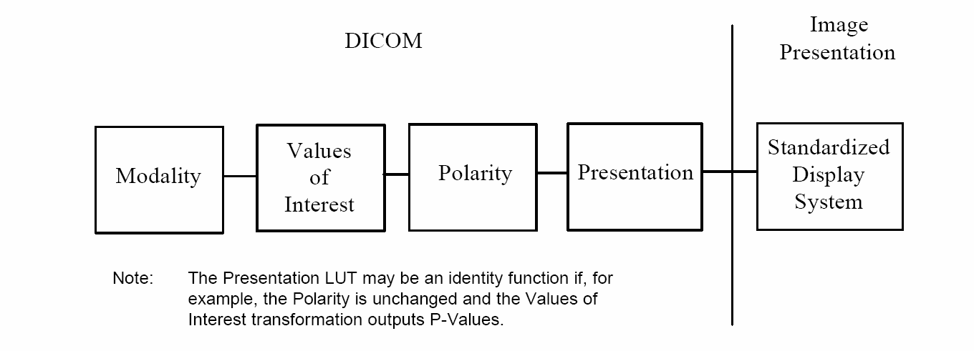
医学图像的信息组织及其表现
DICOM 从数学角度定义了标准图像系统中的标准灰度阶显示函数(Grayscale Standard Display Function), 从数学角度定义的输入JND索引和亮度值之间的映射关系
灰度标准显示函数是图像表达的一部分, 在灰度标准显示函数应用以前就有许多地方对图像的修正, 图像获取设备在图像形成时对其进行调整。
标准化显示系统 (Standardized Display System)：和通过灰度标准显示函数输入的P-值相关的亮度值的产生的某台设备或多台设备

Slide 37
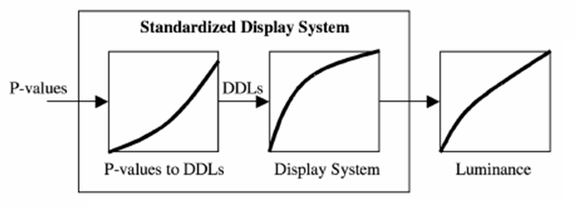
医学图像的信息组织及其表现
P-值：在可感知的线性灰度空间定义的与设备无关的数值。DICOM描述LUT输出的是P-值,例如，在所有的DICOM定义的灰度转换被应用后产生的象素值。P-值被输入到一个标准的显示系统
P值和显示器的bit数有关,
如12bit的机器, p值为0-4095
数字激励电平（DDL）：作为输入到显示系统产生亮度的一个给定数字值。显示系统的这套DDLs是可以在显示系统上产生亮度值的任何离散值。DDLs和显示系统的亮度值之间的映射产生显示系统的特征曲线。给定DDL的实际输出和具体的显示系统有关, 无法作灰度标准显示函数校正

Slide 38
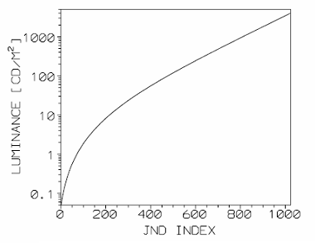
最小可觉差（ JND，Just Noticeable Difference ）代表人类或者是动物，对于某一特定的感官刺激所能察觉的最小改变
JND索引：灰度标准显示函数的输入值,

Slide 39
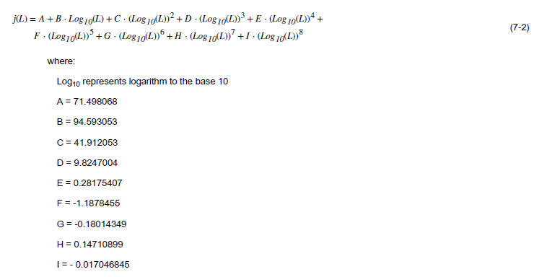
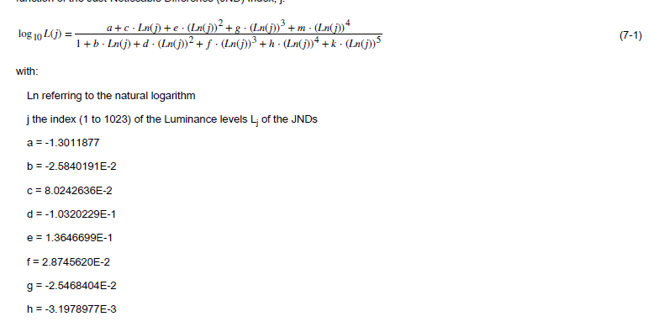

Slide 40
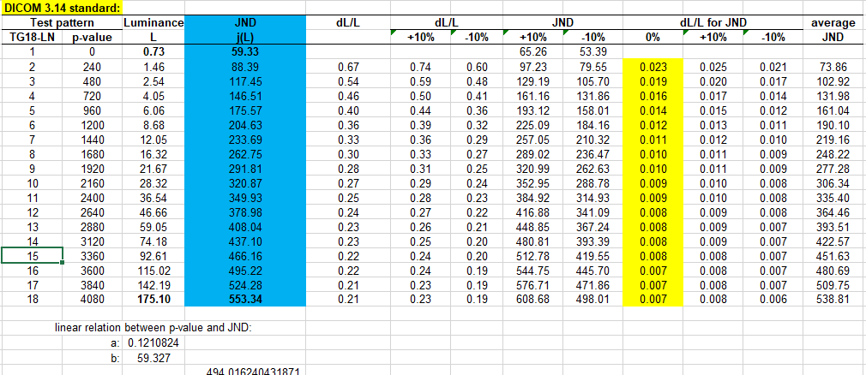
X

Slide 41
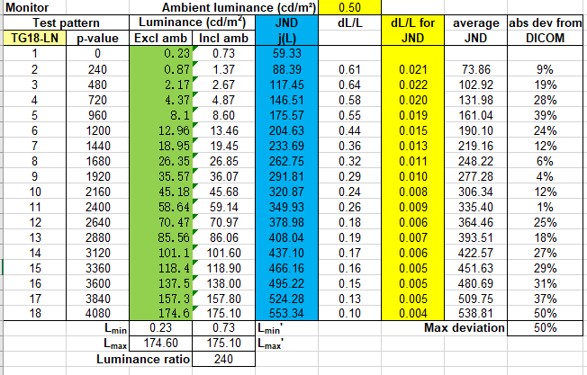
deviation=(X-Y)/X
得到最大值 max.deviation, 最大值小于10%或20%
Y

Slide 42
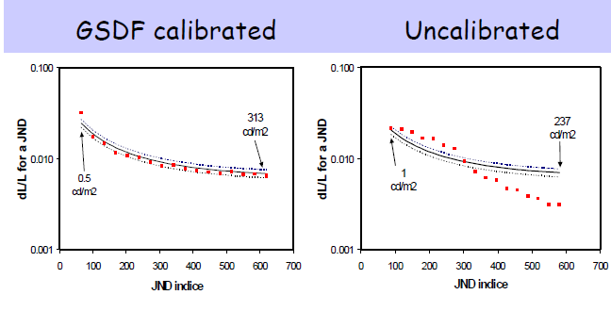

Slide 43
谢谢聆听!

